Slide 1
Литературный
календарь
ПИСАТЕЛИ ЮБИЛЯРЫ В НОЯБРЕ 2023.
Абонемент художественной литературы корпус 8, 1 этаж, ауд. 128.
Режим работы : с 9.00-18.00, ежедневно по будням.
WWW.LIBRARY.PSU.RU

Slide 2
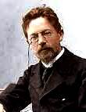
5 Ноября
145 лет со дня рождения
Арцыбашева Михаила Петровича
(1878-1927).
Русский писатель, драматург, публицист. В 1901 Михаил Арцыбашев опубликовал рассказ "Паша Туманов", который считал началом своего литературного восхождения. Известность Михаилу Арцыбашеву принес роман "Санин", опубликованный в 1907 году. В своем герое, Санине, Арцыбашев дал образ нового "естественного" человека, за что был обвинен в безнравственности и порнографии. Картины смерти, гниения, самоубийств, убийств и нравственного разложение свойственны произведениям Михаила Арцыбашева. Также он любит психологизировать свои сюжеты, так рассказы «О ревности», «Палата неизлечимых», «Рассказ о великом знании», «Преступление доктора Лурье» и некоторые другие явно написаны под влиянием идей Фрейда. Если говорить о литературных влияниях, то можно сказать, что творчество Арцыбашева восходит к Достоевскому и Мопассану.

Slide 3
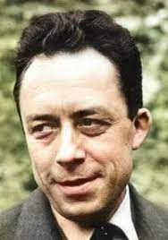
7 Ноября
110 лет со дня рождения
Камю Альберт (1913-1960).
Французский писатель и философ, представитель экзистенциализма, получил нарицательное имя при жизни «Совесть Запада». Лауреат Нобелевской премии по литературе 1957. В своем творчестве он исследовал природу бунта человека против окружающей и внутренней абсурдности существования. Самыми известными его произведениями стали повесть «Посторонний», роман «Чума» и философское эссе «Миф о Сизифе».

Slide 4
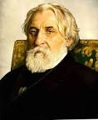
9 Ноября
205 лет со дня рождения
Тургенева Ивана Сергеевича (1818-1883).
Русский поэт, писатель, драматург, публицист и переводчик. Является одним из классиков отечественной литературы, внесшим серьезный вклад в ее развитие. Творчество автора включает шесть романов и большое количество стихов, пьес, статей, повестей. Созданная им художественная система изменила поэтику «романа» как в России, так и за рубежом. Многие его произведения неоднократно экранизировались.
Произведения:
«Дворянское гнездо», «Записки охотника», «Отцы и дети», «Рудин», «Муму», «Накануне» и другие.

Slide 5
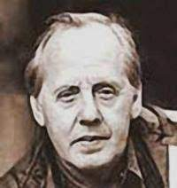
14 Ноября
100 лет со дня рождения
Устинова Льва Ефимовича
(1923-2009).
Русский драматург, автор пьес-сказок для детей. Начал печататься с 1947 года. Его сказки лиричные, ироничные, иносказательные и всегда узнаваемые благодаря высокому мастерству драматурга шестидесятника.
Произведения:
«День рыжего кота», «Золотая собака», «Великий капитан», «Сказочный театр» и другие.

Slide 6
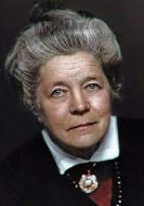
20 Ноября
165 лет со дня рождения
Лагерлёф Сельмы (1858-1940).
Шведская писательница, первой из женщин получившая в 1909 году Нобелевскую премию по литературе, «за благородный идеализм и богатство фантазии». За свою творческую жизнь она написала не один десяток книг для взрослых, но мировое признание ей принесла сказка «Чудесное путешествие Нильса с дикими гусями», которую с удовольствием читают дети во всех странах. Изначально книга была задумана как увлекательное учебное пособие по географии Швеции для первоклассников. Персонаж Лагерлёф, которому она дала имя Нильс Хольгерссон, задиристый и грубоватый крестьянский мальчишка. Он обидел домового, и тот уменьшил нахала настолько, что Нильсу пришлось спасаться от обычной кошки. А дальше начались приключения - то самое путешествие на север Швеции на спине гуся. Воспитательный посыл книги заключался в том, что к концу книги Нильс, пережив немало испытаний, обрёл смирение, уважение к старшим и мудрость.

Slide 7
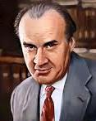
23 Ноября
115 лет со дня рождения
Носова Николая Николаевича
(1908-1976).
Русский детский писатель, драматург, киносценарист. Настоящую всесоюзную славу Николай Носов приобрёл после выхода в 1954 году сказочного романа трилогии: «Приключения Незнайки и его друзей», «Незнайка в Солнечном городе», «Незнайка на Луне». От фантастических, весёлых, с юмором описанных приключений Незнайки в Цветочном и Солнечном городах до сатирических разоблачений буржуазного «лунного» мира - таков охват событий в трилогии Носова. Усложнение замысла позволило адресовать последнюю часть произведения уже не только маленьким детям, но и ребятам постарше. Все произведения Николая Носова учили ребят дружбе, честности, трудолюбию, поощряли самостоятельность, верность, одновременно высмеивая жадность, трусость, эгоизм.

Slide 8
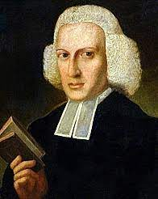
24 Ноября
310 лет со дня рождения
Стерна Лоренса (1713-1768).
Английский писатель XVIII века. Широко известны его романы «Жизнь и мнения Тристрама Шенди, джентльмена» и «Сентиментальное путешествие по Франции и Италии». Будучи священником, он также опубликовал многочисленные проповеди, принимал участие в местной политической жизни.

Slide 9
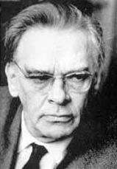
24 Ноября
120 лет со дня рождения
Злобина Степана Павловича
(1903-1965).
Русский советский писатель, поэт, педагог, лауреат Сталинской премии. Первая книга Злобина - сказка для детей "Переполох" - была напечатана в 1924. В 1928 опубликовал очерки "По Башкирии", в 1929 вышел роман "Салават Юлаев». В послевоенные годы Злобин закончил роман "Остров Буян" (1948), в 1951 был написан самый значительный его роман - "Степан Разин". Последний роман "Утро века" не был завершен.

Slide 10
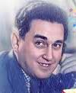
30 Ноября
110 лет со дня рождения
Драгунского Виктора Юзефовича (1913-1972).
Русский писатель, автор повестей и рассказов, из которых наибольшую популярность приобрёл цикл «Денискины рассказы», ставший классикой советской детской литературы.
По мотивам его рассказов вышли фильмы «Весёлые истории», «Девочка на шаре», «Денискины рассказы», «По секрету всему свету», «Удивительные приключения Дениса Кораблёва», короткометражки «Где это видано, где это слыхано», «Капитан», «Пожар во флигеле», «Подзорная труба», сюжет «Ералаша»: «Слава Ивана Козловского». Среди других произведений Драгунского самыми значительными стали повесть "Он упал на траву" о первых днях войны и повесть "Сегодня и ежедневно" о жизни работников цирка. Особая, доверительная интонация делает прозу Драгунского правдивой, как исповедь. Он считает тебя умным, добрым, все понимающим собеседником, ему не страшно показаться сентиментальным.

